Slide 1
XIN CHÀO THẦY CÔ VÀ CÁC BẠN

Slide 2
T1601G - NHÓM 1:
NGUYỄN HUY THẮNG
NGUYỄN TUẤN ANH
NGHIÊM THANH TÙNG
INSTRUCTOR: ĐẶNG TRẦN LONG

Slide 3
Chủ đề:
Shop Quần áo thời trang nữ
mang phong cách Nhật Bản

Slide 4
Problem Definition

Slide 5
Problem Definition
Problem Abstraction
The Current System
01
02
Problem Definition
03
04
The Proposed System
Boundaries of the System

Slide 6
The Current System
Thống kê khó khăn
Chi phí mặt bằng cao
Chi phí quảng cáo và Marketing tốn kém
Cập nhật thông tin, giá cả sản phẩm chậm
Bán hàng thụ động

Slide 7
The Proposed System
Thống kê dễ dàng nhanh chóng
Chi phí mặt bằng “rất thấp”
Chi phí quảng cáo và Marketing giảm
Cập nhật thông tin sản phẩm “ngay lập tức”
Bán hàng “chủ động”

Slide 8


05. Hardware and Software Requirements
Minimum Requirements
 | Server | Client
Hardware | Ram 1 GB or more. CPU 2.0GHZ Xeon or more. HDD 40GB or More. Connect Internet and Lan. | Ram 128MG or more. CPU 1.5GHZ or more. HDD 20GB or More. Connect Internet.
Software | Windows Server 2000/Linux. MySQL, PHP. IIS/Apache. | Windows XP or later. IE 6.0 or later. Firefox, opera… (những trình duyệt hỗ trợ javascipt…).

Slide 9
Maximum Requirements
 | Server | Client
Hardware | Ram 2 GB or more. CPU 2.4GHZ Xeon or more. HDD 80GB or More. Connect Internet and Lan. | Ram 1GB or more. CPU 2.0GHZ or more. HDD 40GB or More. Connect Internet and Lan.
Software | Windows Server 2003/Linux. MySQL, PHP. IIS/Apache. Open Port: 80, 3306 | Windows XP or later. IE 9.0 or later. Chrome, Firefox, Opera,…

Slide 10
Customer Requirements Specification

Slide 11
Customer Requirements Specification
Users of the System
System functions
Với Guest
Với Member
Với Admin
Với Guest
Với Member
Với Admin

Slide 12
System Designs

Slide 13
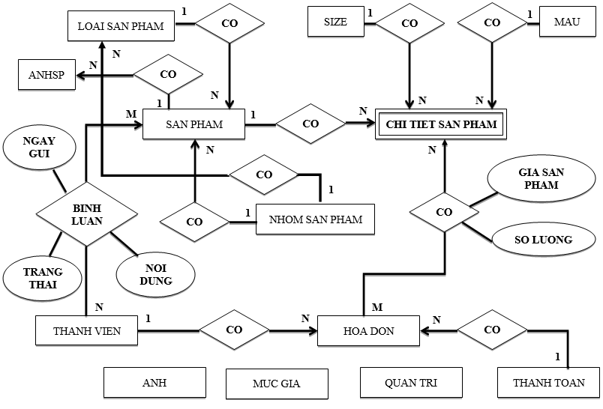
Entity Relationship Diagram

Slide 14
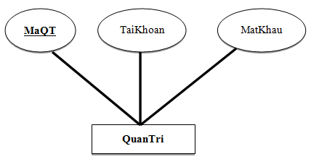
Thuộc tính các thực thể:
Thực thể Quản trị:

Slide 15
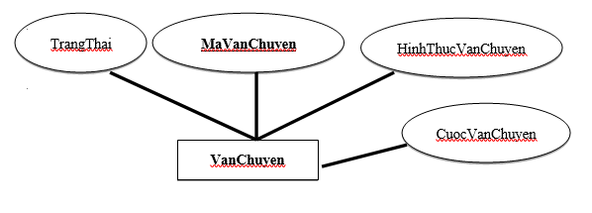
Thực thể Vận chuyển:

Slide 16
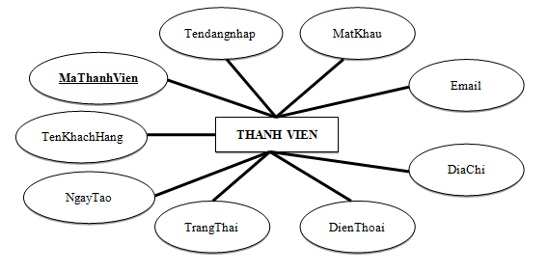
Thực thể Thành Viên:

Slide 17
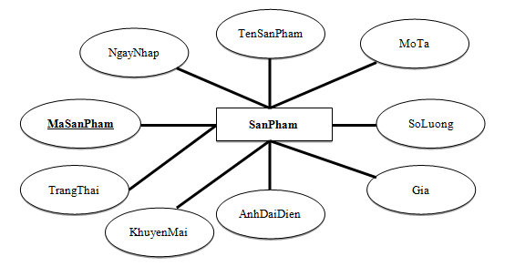
Thực thể Sản phẩm:

Slide 18
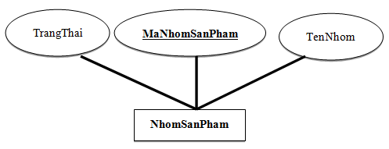
Thực thể Nhóm sản phẩm:

Slide 19
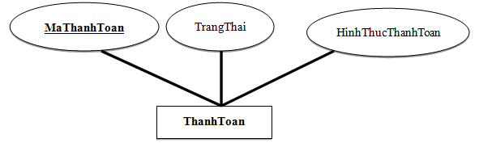
Thực thể Thanh toán:

Slide 20
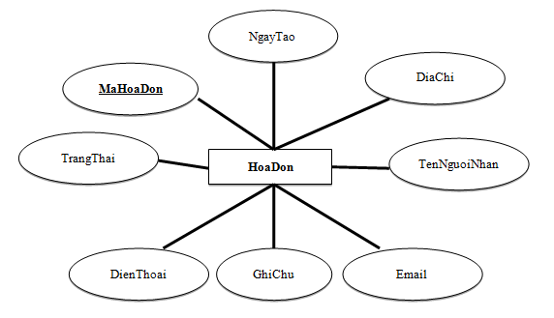
Thực thể Hóa đơn:

Slide 21
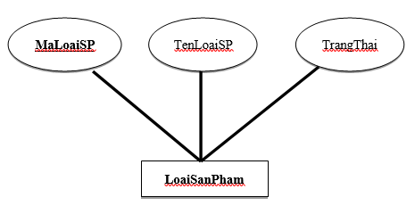
Loại sản phẩm

Slide 22
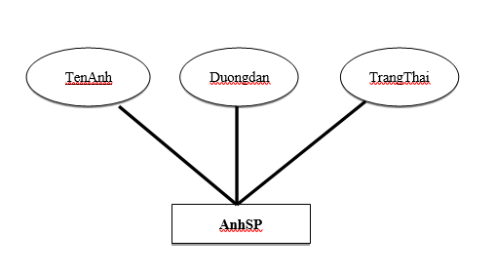
Ảnh sản phẩm

Slide 23
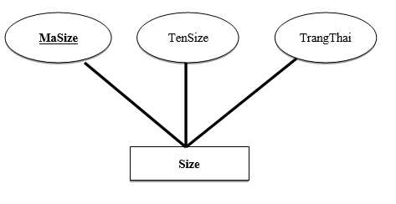
Size sản phẩm

Slide 24
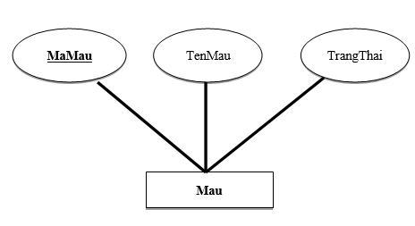
Màu sản phẩm

Slide 25
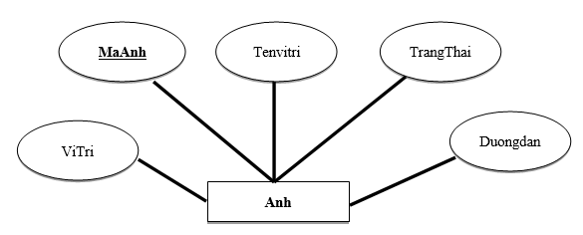
Ảnh

Slide 26
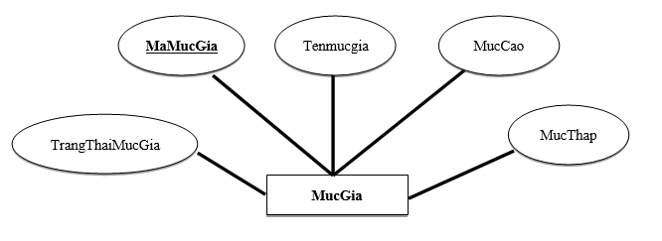
Mức giá

Slide 27
Database Design

Slide 29
SITE MAP

Slide 30
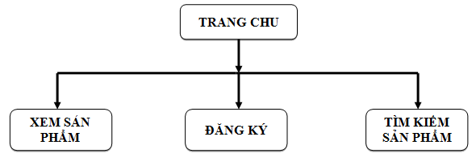
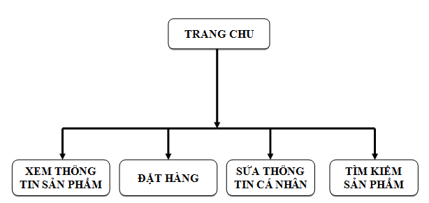
GUEST
THÀNH VIÊN

Slide 31
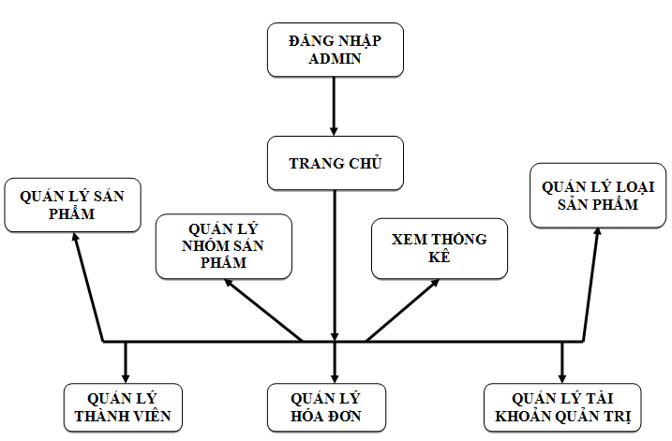
ADMIN

Slide 32
THE END.

